Slide 1
힙
2018-01-07

Slide 2
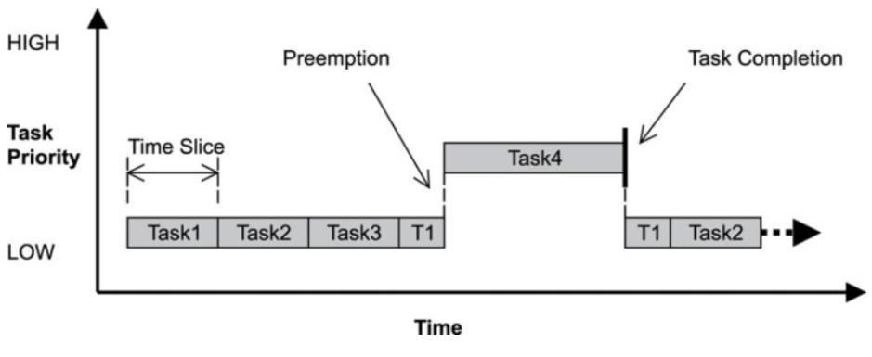
우선순위 큐
우선순위가 가장 높은 자료가 가장 먼저 꺼내진다
예 : 리얼타임 OS
구현방법 : 배열 이용 / 이진 검색 트리 이용

Slide 3
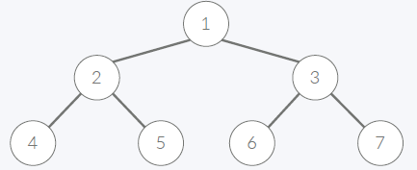
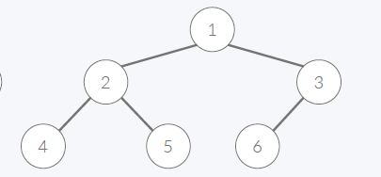
Perfect Binary Tree
리프 노드를 제외한 노드의 자식 수 : 2
리프 노드의 자식의 수 : 0
모든 리프 노드의 depth가 같아야 함
높이가 h인 트리의 노드 개수 = 2^h-1
Complete Binary Tree
마지막 레벨에는 노드가 일부는 없을 수도 있음
오른쪽에서부터 몇 개가 사라진 형태
높이 : lgN

Slide 4
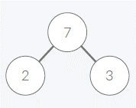
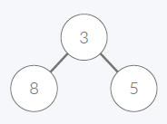
힙
Max-heap
부모 노드는 자식 노드에 들어있는 값보다 크다.
(힙의 대소 관계 규칙)
Min-heap
부모 노드는 자식 노드에 들어있는 값보다 작다.

Slide 5
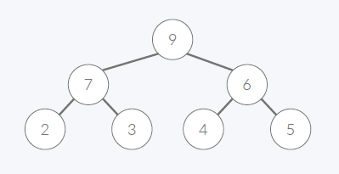
최대 힙
Max-heap에서 가장 큰 값은 루트에 들어가 있다.
N개가 Heap에 들어가있으면 높이는 lgN이 된다

Slide 6
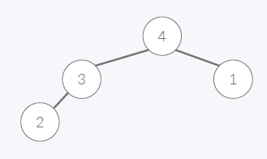
최대 힙 삽입
가장 마지막 위치에 새로운 수를 넣는다.
그 수와 parent를 계속해서 비교해가면서
루트<자식 이면 두 수를 바꿔준다.

Slide 7
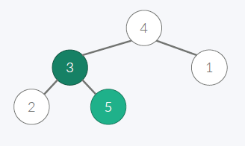
최대 힙 삽입
5를 넣어보자
5와 parent를 비교한다.
이 경우에 3<5이기 때문에 max-heap의 성질을 만족하지 않는다
따라서 두 수를 swap

Slide 8
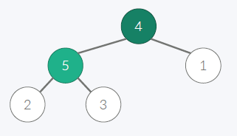
최대 힙 삽입
5와 parent를 비교한다.
이 경우에 4<5이기 때문에 max-heap의 성질을 만족하지 않는다
따라서 두 수를 swap

Slide 9
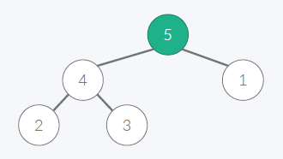
최대 힙 삽입

Slide 10
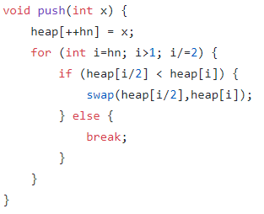
최대 힙 삽입
2를 추가해보자

Slide 11
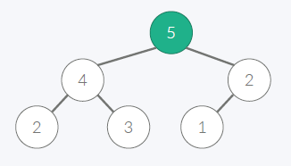
최대 힙 제거
루트를 가장 마지막에 있는 값으로 바꿈

Slide 12
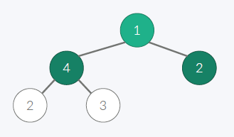
최대 힙 제거
Children과 비교하면서 아래로 내려감
Max-heap이기 때문에
루트>children을 만족하려면
4와 1을 바꿔야함

Slide 13
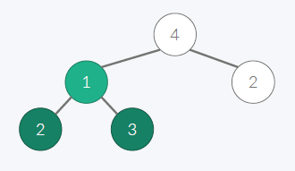
최대 힙 제거
Children과 비교하면서 아래로 내려감

Slide 14
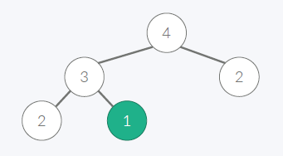
최대 힙 제거

Slide 15
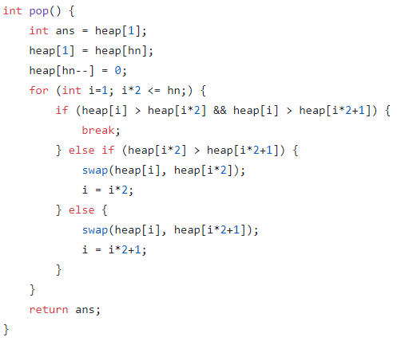
최대 힙 제거
한번 더 제거해보자

Slide 16
문제
최대 힙 : https://www.acmicpc.net/problem/11279
최소 힙 : https://www.acmicpc.net/problem/1927
보석 도둑 : https://www.acmicpc.net/problem/1202

Slide 17
변화하는 중간 값
C++ STL priority_queue
priority_queue<int, vector<int>, less<int> > maxheap
priority_queue<int, vector<int>, greatet<int> > minheap
최대 힙의 크기는 최소 힙의 크기와 같거나, 하나 더 크다
최대 힙의 최대 원소는 최소 힙의 최소 원소보다 작거나 같다.
이 식이 깨지는 경우?

Slide 18
변화하는 중간 값
1 2 3 4 5 6 7 8 9 10 11 12 13 14 15 16 17 18 19 20 21 | int runningMedian(int n, RNG rng){ priority_queue<int, vector<int>, less<int> > maxHeap; priority_queue<int, vector<int>, greater<int> > minHeap; int ret = 0; //1. maxHeap의 크기는 minHeap의 크기와 같거나 1 더 크다 //2. maxHeap.top() <= minHeap.top() for(int cnt = 1; cnt <= n; ++cnt){ if(maxHeap.size() == minHeap.size()) maxHeap.push(rng.next()); else minHeap.push(rng.next()); if(!minHeap.empty() && !maxHeap.empty() && minHeap.top() < maxHeap.top()){ int a = maxHeap.top(), b = minHeap.top(); maxHeap.pop(); minHeap.pop(); maxHeap.push(b); minHeap.push(a); } ret = (ret+maxHeap.top()) % 20090711; } return ret; } Colored by Color Scripter | cs

